Slide 1
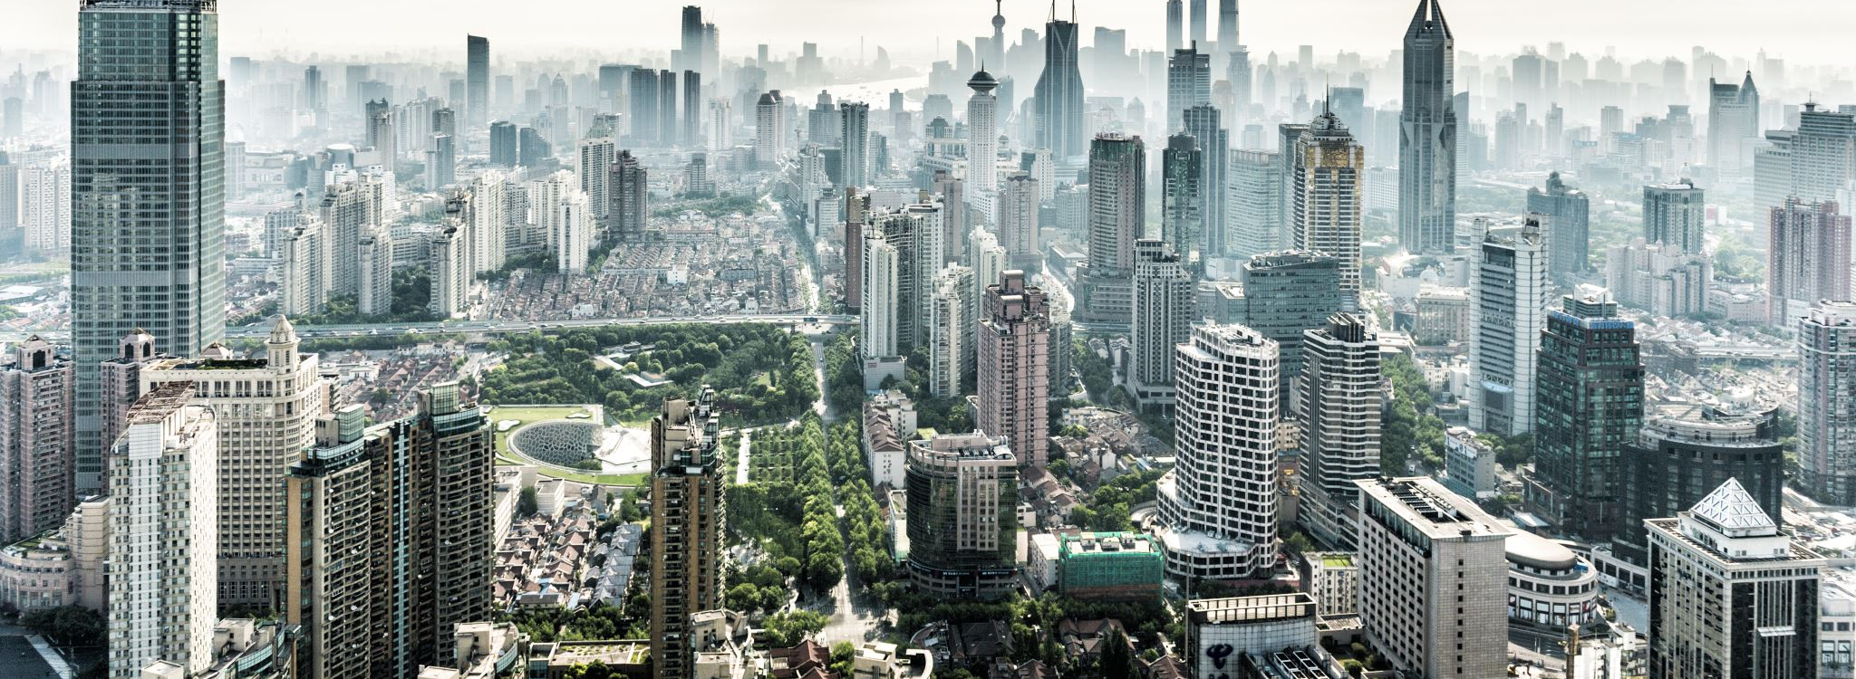
Modèle prédictif et Front sécurisé lié à la vaccination du virus Covid-19
Azure

Slide 2
Objectif du client
Prédire les affluences de vaccination et orienter les vaccins / allouer du budget vers les zones prioritaires
Identifier les centres de vaccinations de ces zones (Data 1)
Identifier les zones où la contamination est en hausse (Data 2)
Croiser les données
Afficher les centres de vaccination et le périmètre des 10Km réglementaires

Slide 3
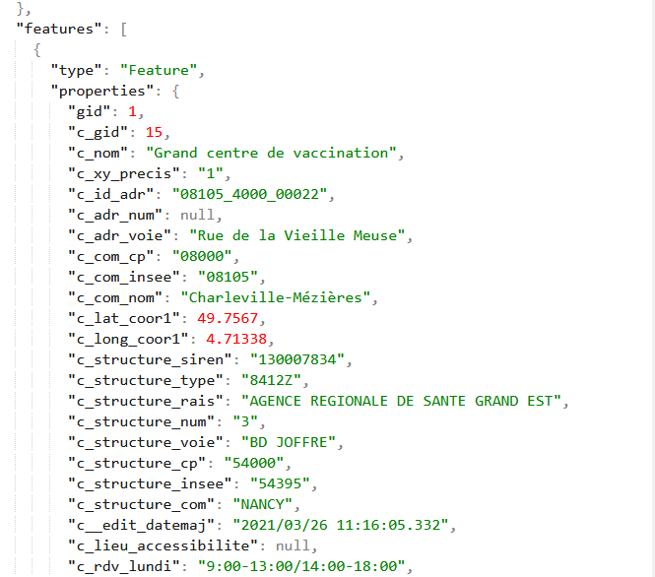
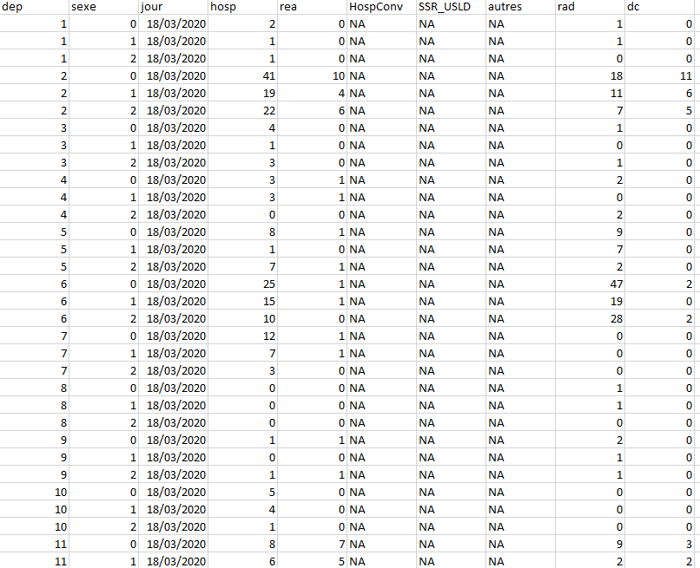
Dataset brut
Localisation des centres de vaccination
(.json)
Suivi des cas liés au covid-19
(.csv)

Slide 4
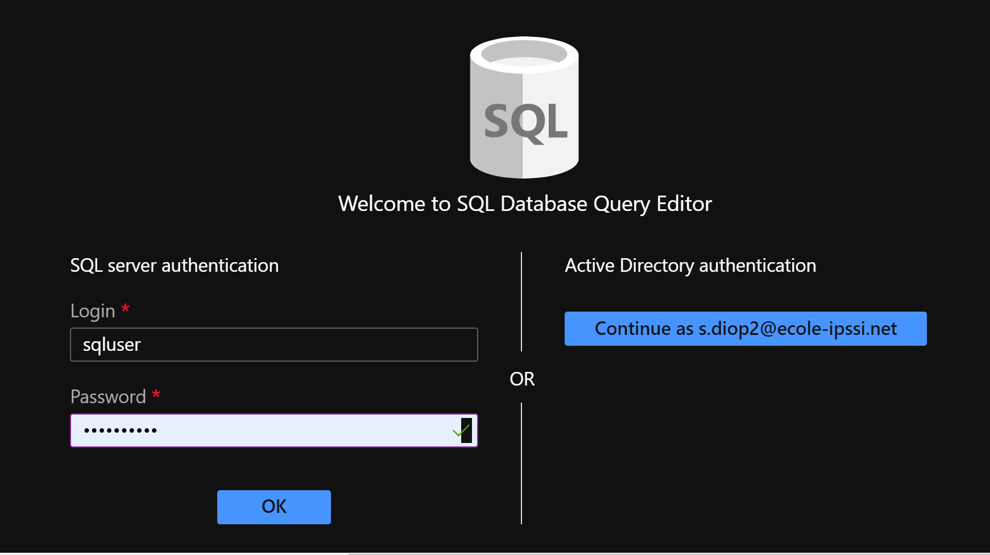
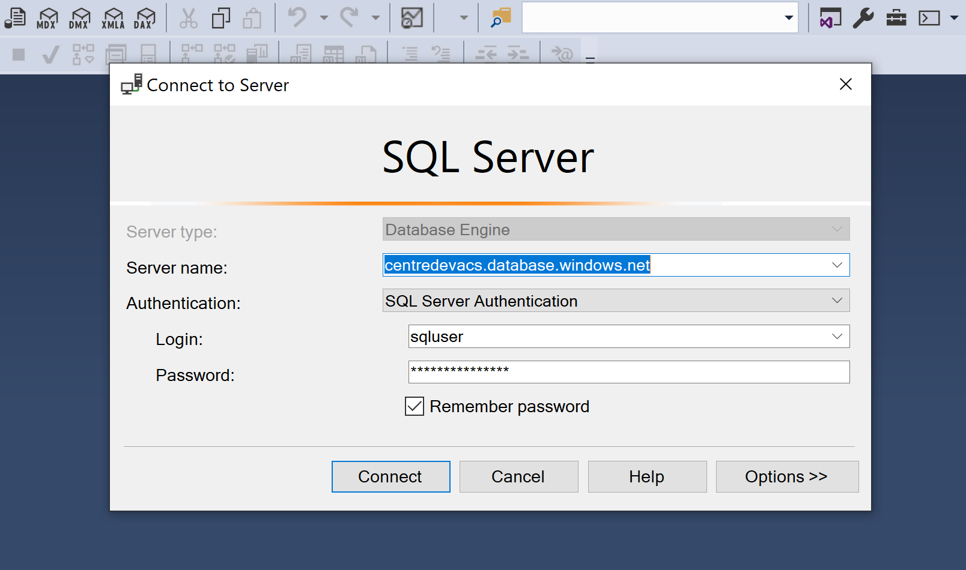
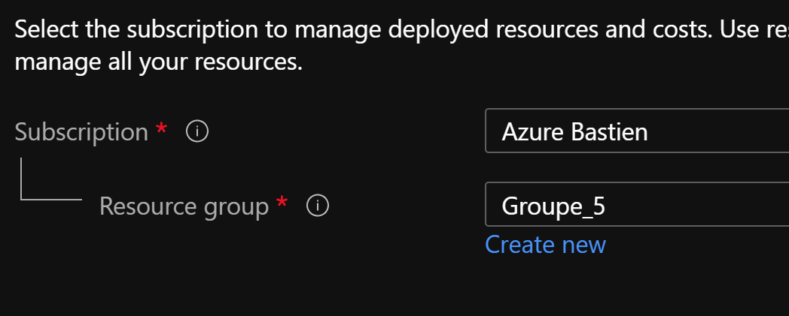
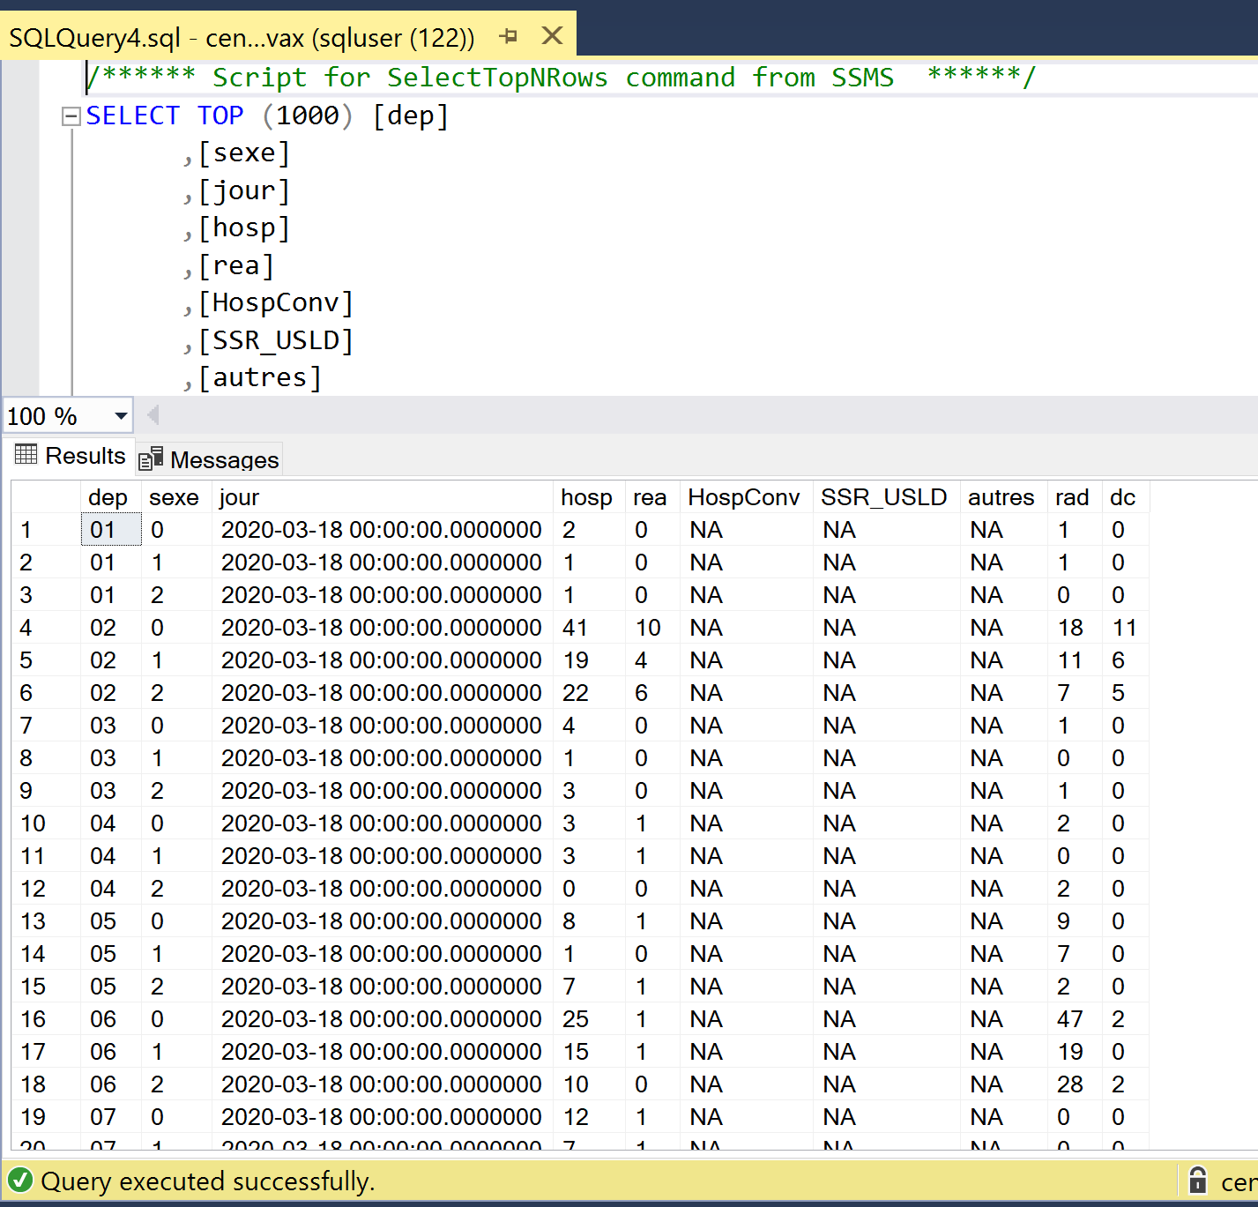
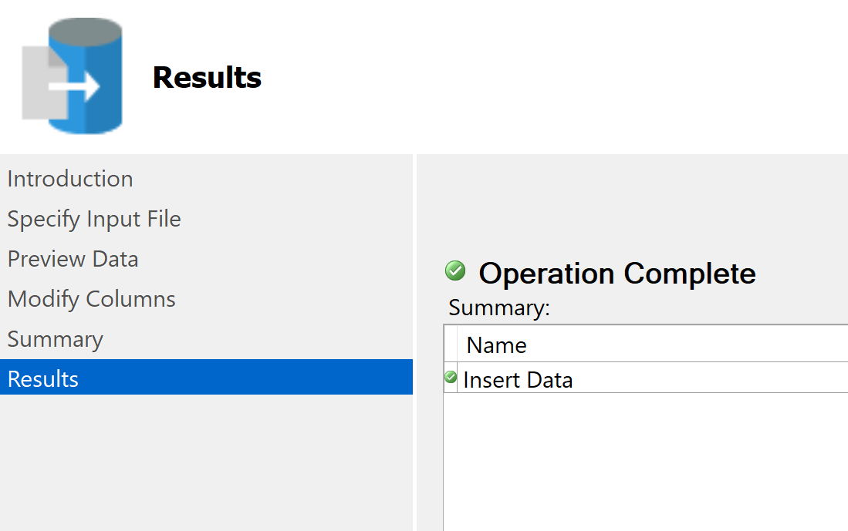
Stocker les données

Slide 5
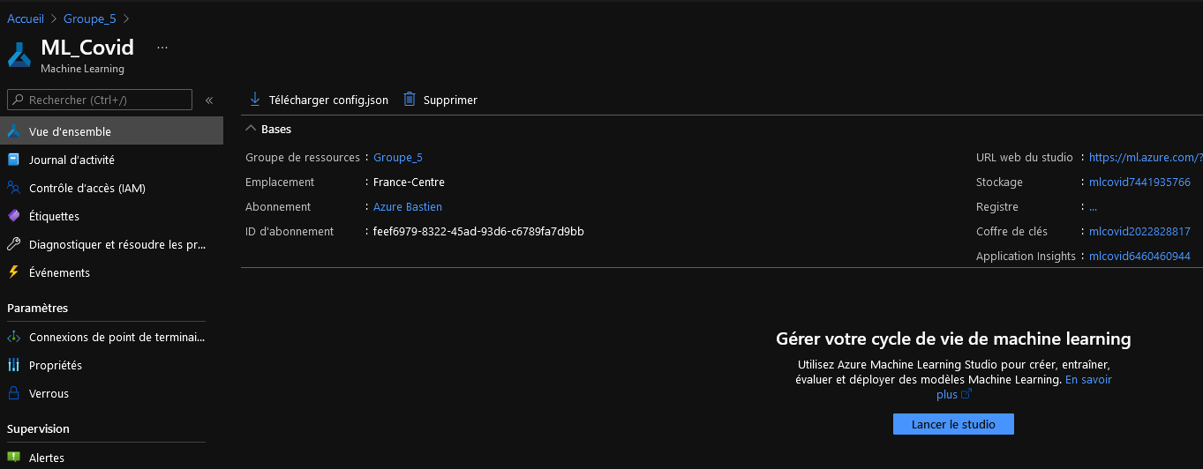
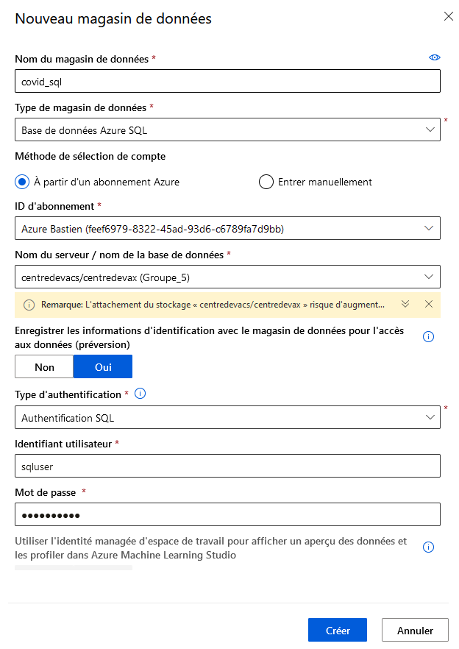
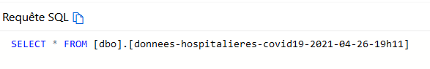
Importer nos données dans un modèle d’entrainement
Screenshot ML studio
Nouveau Jeu de données à partir d’une requête SQL
Nous avons importer deux jeu de données

Slide 6

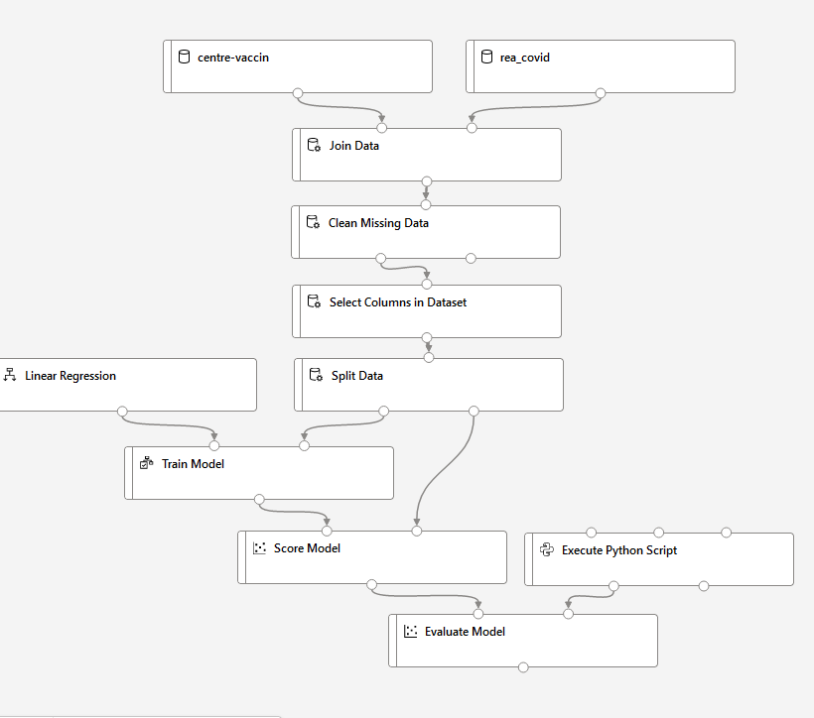




Entrainer le modèle
Schéma only
(Non fonctionnel)

Slide 7
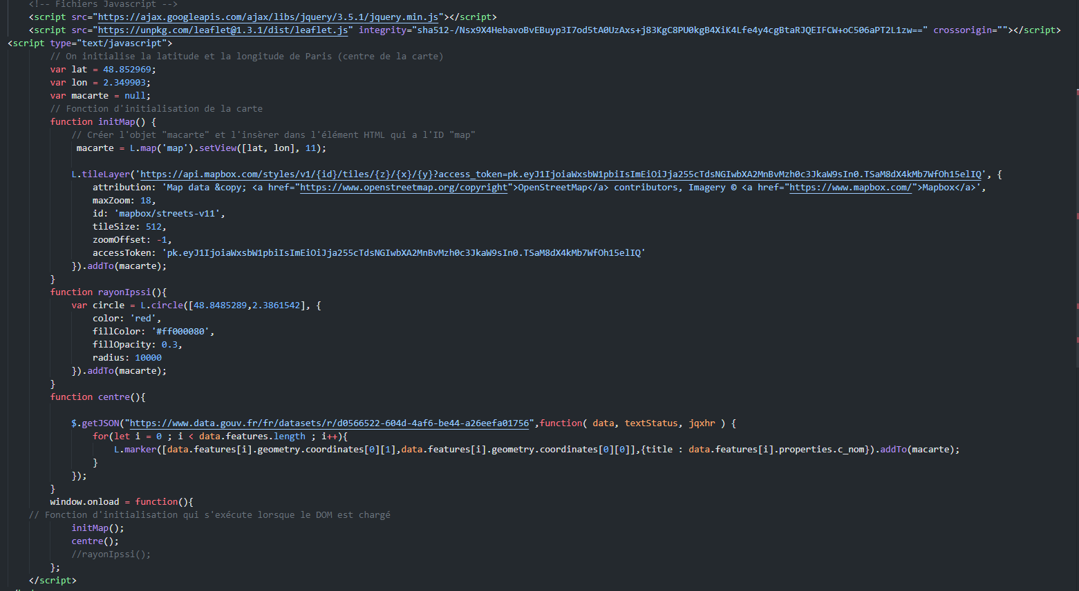
Afficher nos données – Web App
Utilisation API MapBox/OpenStreetMap pour afficher les centres de vaccinations depuis https://www.data.gouv.fr/fr/datasets/r/d0566522-604d-4af6-be44-a26eefa01756
Utilisation Flask pour créer un Front
Utilisation Git et Azure CLI pour mettre en production sur Azure

Slide 8
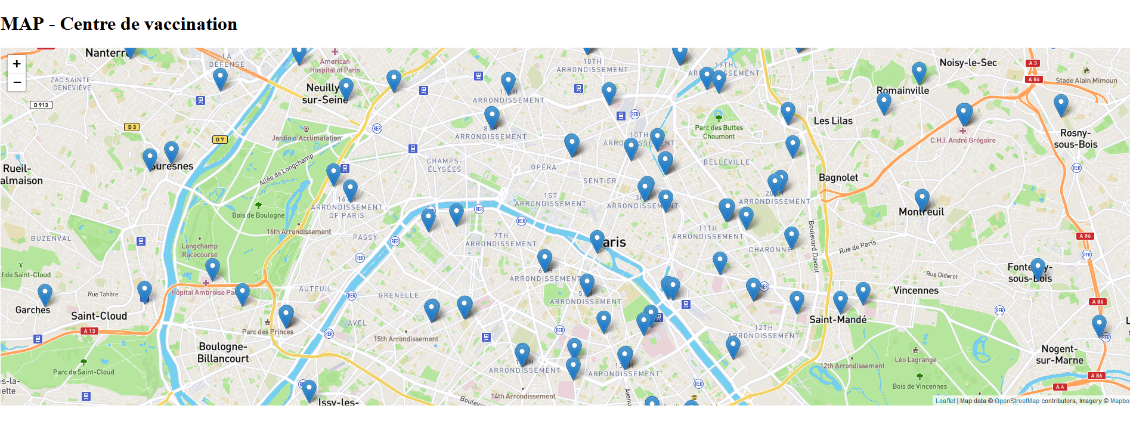
https://maps-covid.azurewebsites.net/

Slide 9
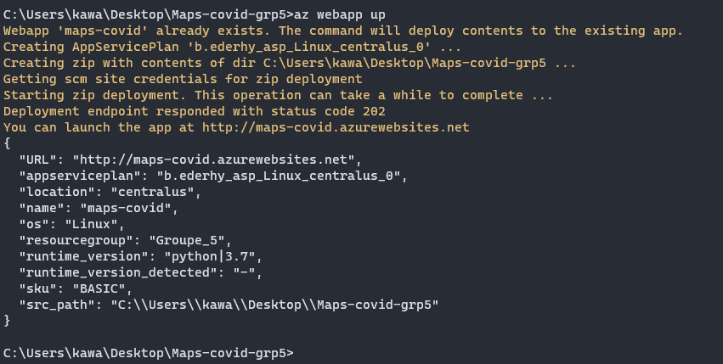
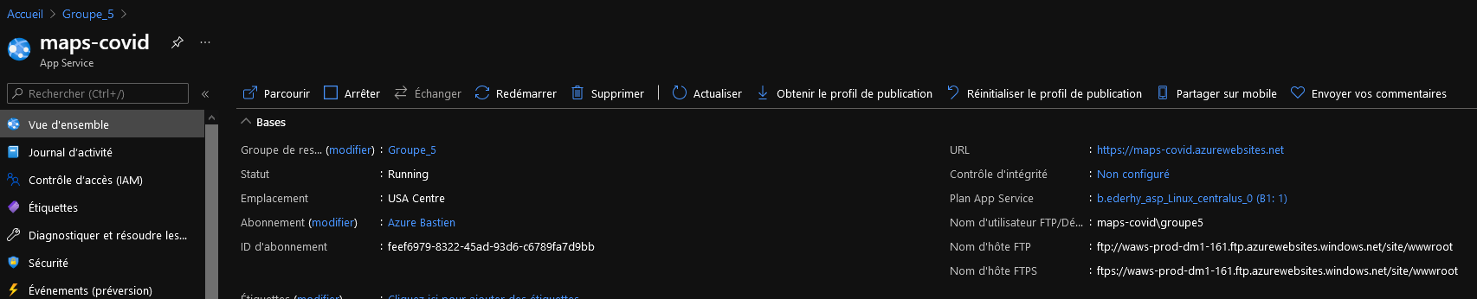
Côté Azure
az webapp up --sku B1 --name maps-covid

Slide 10
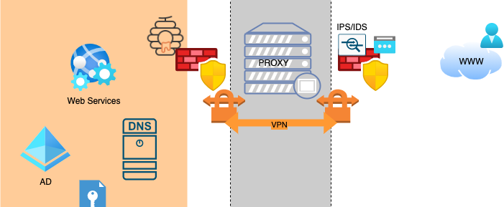
Sécurité du système d’information

